Slide 1
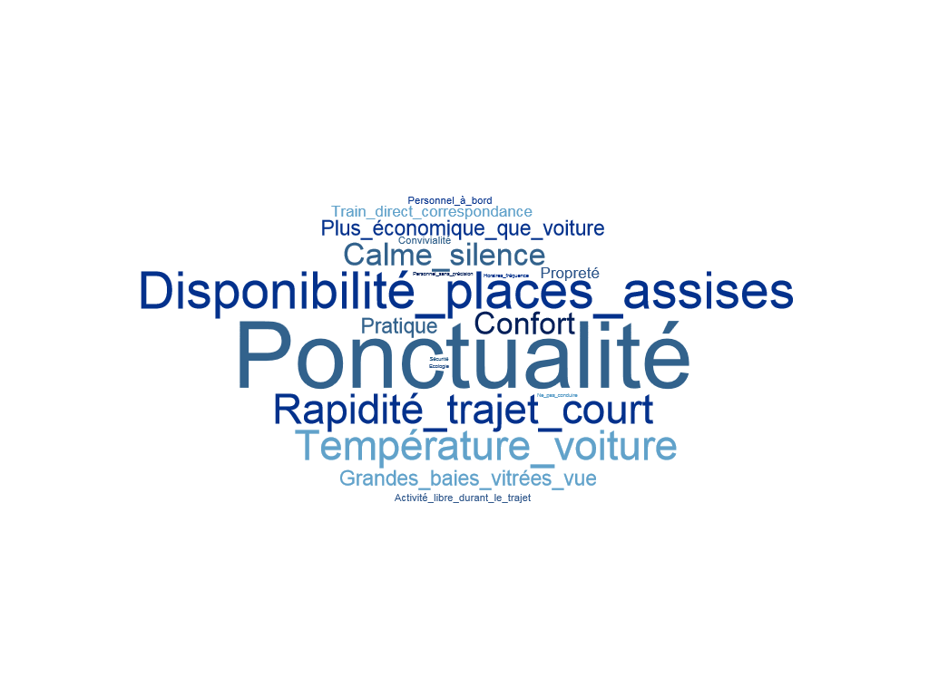
Nuage de mots – TER Ligne Serquigny – Paris St Lazare – positif
Base réponses : 70p

Slide 2
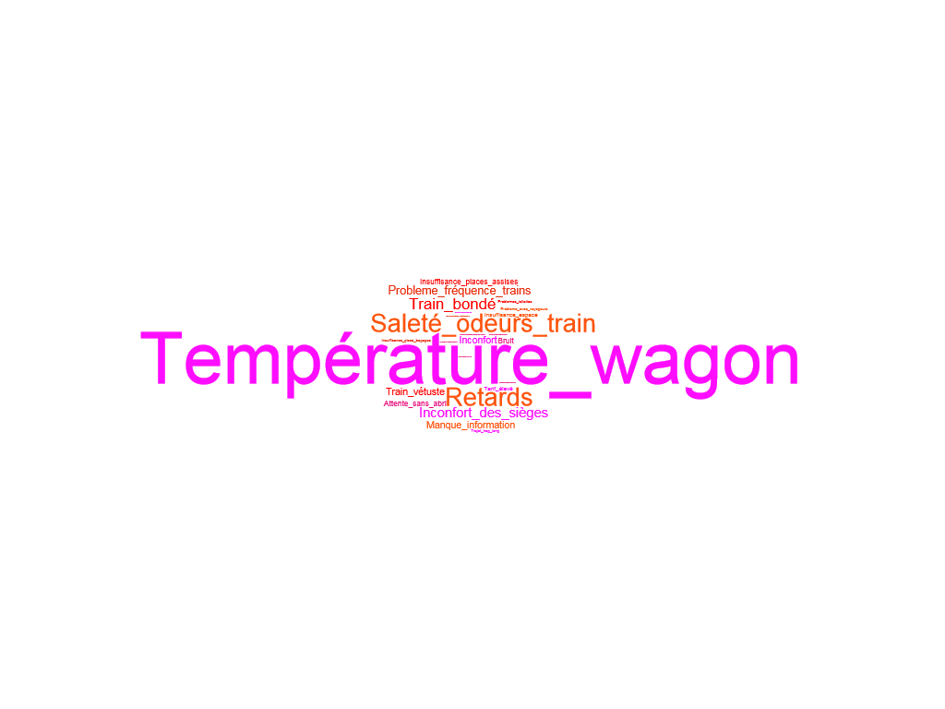
Nuage de mots – TER Ligne Serquigny – Paris St Lazare – négatif
Base réponses : 92p

